Slide 1

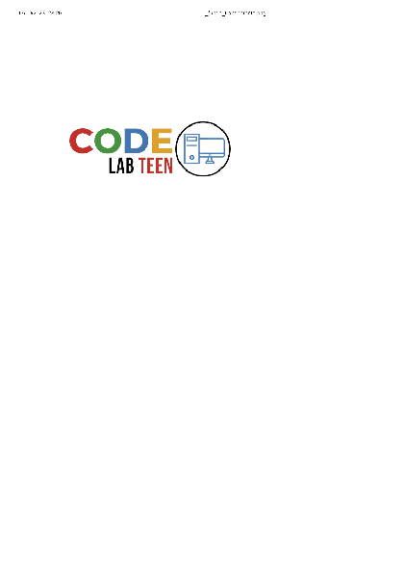
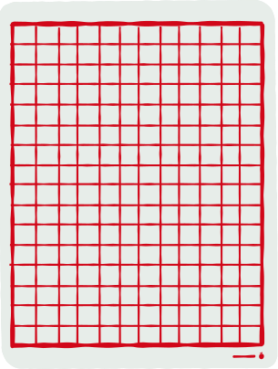


PYTHON
AULA 4

Slide 2

BEM - VINDOS!
AGENDA
Hoje iremos revisar entrada e transformação de variável

Slide 3

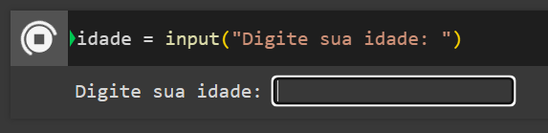
ENTRADA NO PYTHON
Entradas são informações que o programa recebe do usuário.
Usamos a função input() para receber um valor, e armazenamos isso em uma variável.
Se pedimos para um usuário digitar sua idade, essa idade é uma entrada e armazenamos isso em uma variável.

Slide 4

REVISÃO VARIÁVEIS NO PYTHON
Váriáveis são armazenamentos de informações. Elas guardam algo para ser usado em algum código que vem em sequência
Você sabia
que existe
mais de um tipo de
variável ?
1 - Não podem iniciar com números
2 - Não podem ter caracteres especiais (ex: ´, @,#...)
3 - Não podem ter espaços
4 - Possuem tipos

Slide 5


VARIÁVEIS EM PYTHON
Podemos imaginar variáveis como caixinhas, onde vamos guardar alguma números ou letras
7
STRING
existem tipos de variáveis diferentes, vamos conhecer
4 delas
Variável 1
Variável 2

Slide 6
VARIÁVEIS EM PYTHON
Inteiro:
Pontos Flutuantes:
São números inteiros, como 1, 2, 100, etc.
São números decimais, como 1.5, 3.14, 0.5, etc.
Nos referimos a essa variável como
Nos referimos a essa variável como
int
float

Slide 7
VARIÁVEIS EM PYTHON
Booleano:
Strings:
Podem ter apenas dois valores, True (verdadeiro) ou False (falso). São usadas para representar verdadeiro/falso ou ligado/desligado
São sequências de caracteres, como "Olá, mundo!", "python", "123", etc
Nos referimos a essa variável como
Nos referimos a essa variável como
str
bool

Slide 8
FUNÇÃO INPUT
As variáveis recebidas pela função de entrada input() são por padrão do tipo str que no Python significa String, uma String é um texto e pode ser qualquer coisa, como, letras, números e símbolos. Para converter uma entrada para Inteiro, podemos usar int(input()) ou int(variável)
Em inglês String significa “cadeia”, como vimos podemos colocar qualquer coisa em uma cadeia desde letras a números

Slide 9
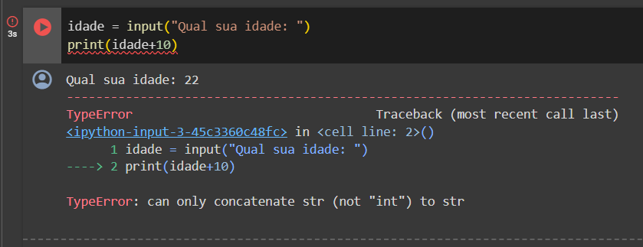
FUNÇÃO INPUT
Se uma String é do tipo Texto, então não podemos fazer contas aritméticas sem converter para inteiro antes, no exemplo tentamos somar a variável idade com 10 e tivemos erro, pois elas são de tipos diferentes, e só podemos fazer operações entre duas variáveis do mesmo tipo.

Slide 10
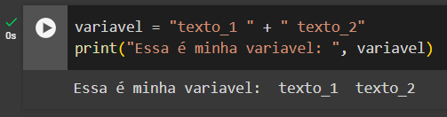
FUNÇÃO INPUT
Em variáveis do tipo texto usamos a operação “+” para concatenar textos. Concatenar significa juntar, no exemplo ao lado fazemos uma concatenação de duas Strings “texto_1” e “texto_2” e imprimimos, podemos fazer isso por que elas são do mesmo tipo.
No exemplo da idade, teríamos que converter idade para inteiro int(idade) ou 10 para string str(“10“)

Slide 11
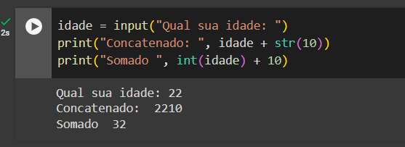
FUNÇÃO INPUT

Slide 12
EXERCÍCIOS
Ex 07
Ex 06
Faça uma variável chamada de 'nome' para receber o seu nome e uma variável chamada de 'sobrenome' para receber seu sobrenome depois imprima as duas variáveis concatenadas
dica: print(variavel_1 + variavel_2)
Crie uma variável chamada de 'idade' do tipo inteiro para receber a idade do usuário. Depois imprima essa variável na tela
dica: int(input())
Ex 08
Refaça o Ex 06, Mas dessa vez, Mas dessa vez, depois de recebermos a idade dele, faça uma subtração com o ano atual para descobrir em qual ano ele nasceu. Depois imprima na tela o ano:
Dica: ano_atual - idade

Slide 13
Exercícios para praticar
Ex 05
Encontre a média da sua idade e do seu melhor amigo!
Faça uma variável media, some sua idade e do seu amigo, divida por 2 para encontrar a média e imprima
Exemplo
media = (idade1 + idade2)/2
print(soma)

